Slide 1
マルチスレッドの利点と欠点
AI・システムデザイン研究室
秋山・斎藤ゼミ 大学院1年 西村和真
Notes:
秋山・斎藤ゼミ 西村です。
エ―今回はですね、マルチスレッドの利点と欠点ということを簡単に説明していきます。

Slide 2
結論
利点
メモリ共有により、処理ごとに毎回新しくメモリを占有しないことによる
「メモリ節約・データ高速共有」
欠点
メモリを共有して複数の処理が同じ場所を使用することによる
「データ競合・クラッシュの波及」
Notes:
まぁいつも通り結論から。 マルチスレッドの利点はメモリ共有により、処理ごとに毎回新しくメモリを占有しないことによる「メモリ節約・データ効率化」です。一方欠点はメモリを共有して複数の処理が同じ場所を使用することによる「データ競合・クラッシュの波及」です。いつも通り抽象的なので詳しく見ましょうか。

Slide 3
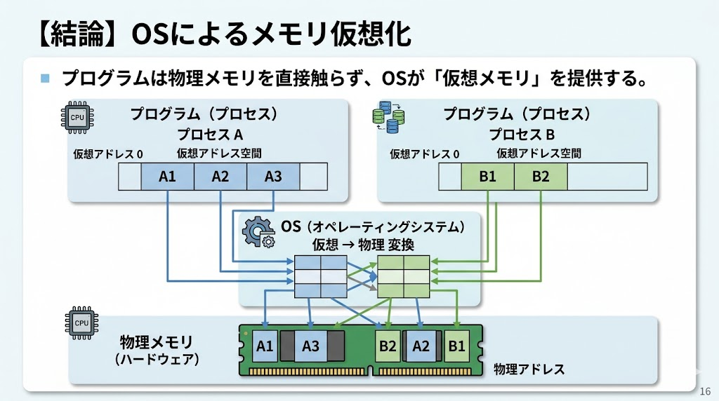
Word
Excel
Notes:
前回私は、プロセスは自身専用の仮想空間メモリといい、それはOSによって物理メモリに変換しうまいこと占有しているといいました。このプロセスA,プロセスBとプロセスがメモリを占有するタイミングは、大体アプリを開いた時です。では、（Enter）プロセスAはWordアプリを開いた時、(Enter)プロセスBはエクセルアプリ起動の時とみて、詳しく見てみましょう。

Slide 4
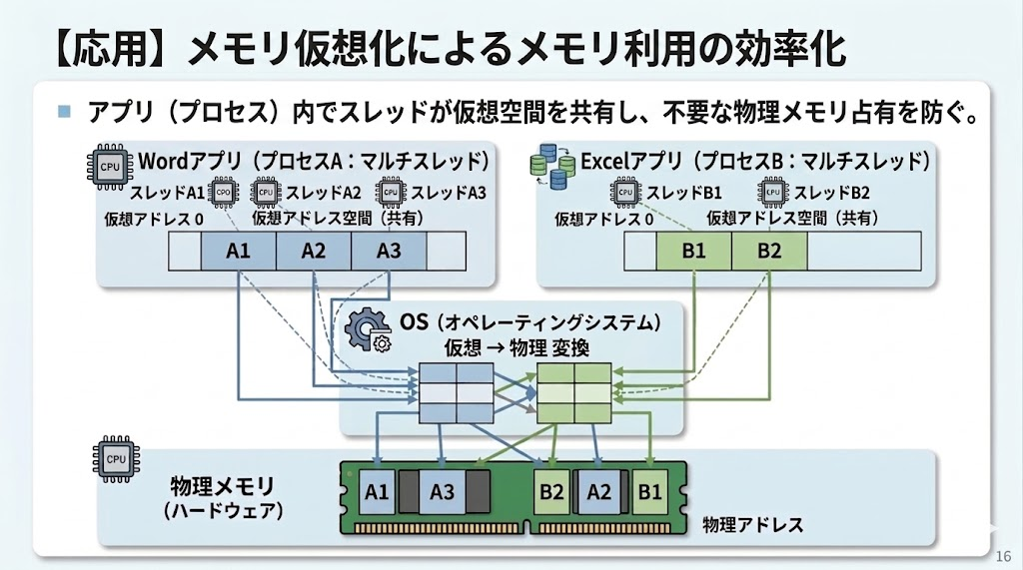
アプリ（プロセス）内に複数のスレッドを
用意しマルチスレッドとして走らせる ↓ 新たにメモリ確保することなく、かつ
同じメモリを使用するため メモリの節約・データ高速共有になる。
Notes:
このWord、Excelを起動して操作する時、『文字入力をしながら、同時にバックグラウンドで自動保存させる』といったように、色々な機能を同時に、並行して使いますよね。その処理のたびにに毎回あたらしくメモリを確保していては、物理メモリがいくらあってもたりません。そこで、すでにWord立ち上げ時に確保したプロセスA内でスレッドを複数用意して、『マルチスレッド』という形で複数の処理を同時に走らせます。こうすることで新しいアプリを複数立ち上げる必要がないため、新しくメモリ空間を確保しなくてよく、結果としてシステム全体のメモリを劇的に節約できるというメリットを持っています。Excelも同様です。また、アプリ内、つまりプロセス内ですね。にメモリを共有しているため、データ読み書きによる効率が早くなります。（Enter）このように、プロセス内に複数スレッドを用意し、マルチスレッドとして走らせることで、あらたにメモリ確保することなく、同じメモリを使用してメモリの節約・データ高速共有が可能になるというわけです。

Slide 5
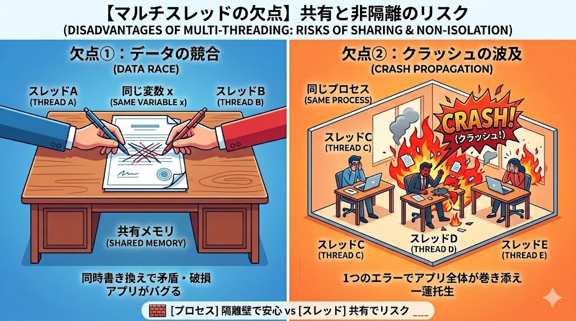
Notes:
では次にマルチスレッドの欠点です。 まずデータの競合について話します。マルチスレッドにおいて、スレッド同士は同じメモリを共有しているため、スレッドA,Bが同時に同じ変数に書き込むこんでデータが矛盾するといったことがあります。 次にクラッシュの波及ですね。
プロセスという一つのメモリを共有しているため、OSによる障壁がありません。一つのスレッドがエラーという火事を起こせば、アプリも一蓮托生のため巻き添えになりクラッシュしたりフリーズします。
よくワードとかでエラーが起きて固まったことがありますよね。あれですあれ。

Slide 6
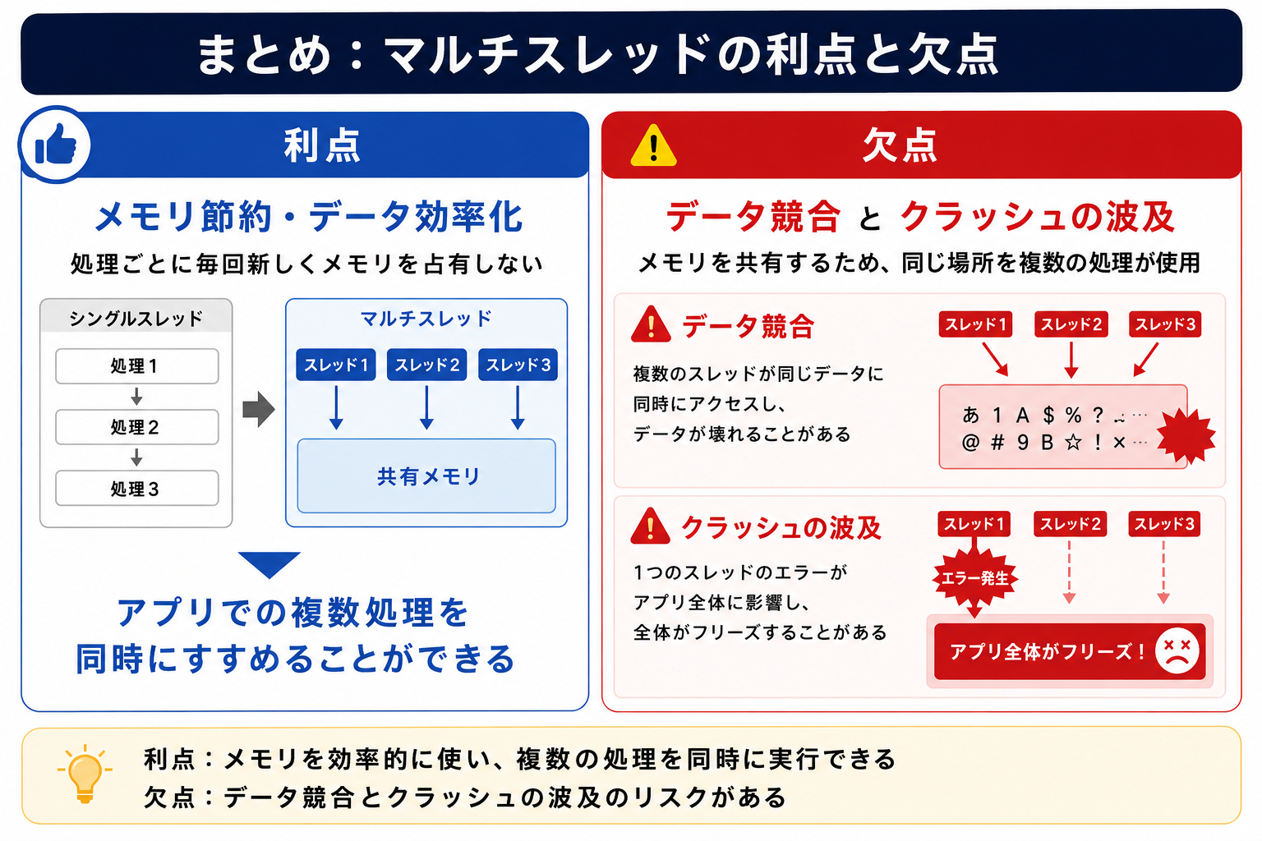
まとめ
Notes:
最後にまとめです。マルチスレッドの利点は、処理ごとに毎回新しくメモリを占有しないことによる「メモリ節約・データ効率化」であること。これによりアプリでの複数処理を同時にすすめることができます。 一方で欠点は、メモリを共有して複数の処理が同じ場所を使用することによる**『データ競合』と『クラッシュの波及』**です。 隔離壁がないため、複数スレッドが同じデータにアクセスし、データがぐちゃぐちゃに壊れたり、たった1つのスレッドが起こしたエラーのせいで、アプリ全体が巻き添えを食って丸ごとフリーズするということが起きます。 以上です。ご清聴ありがとうございました。

